Slide 1


OPORTUNIDADES
DE INVERSIÓN
EN ACTIVOS CORPORATIVOS EN latam
FERNANDO LERICI
Gerente de Transaction
Management Sudamérica

Slide 2
CONTENIDO
1.
3.
Oportunidades de inversión
Industrial
2.
4.
Oficinas
Q&A

Slide 3

INDUSTRIAL
1

Slide 4

OPORTUNIDADES DE INVERSIÓN
EN ACTIVOS CORPORATIVOS EN LA REGIÓN
PANORAMA
INDUSTRIAL
Absorción neta vs. producción vs. en construcción 2022 YTD (m2)
15.123.103 m2
INVENTARIO S1 2022
13%
DE CRECIMIENTO DEL INVENTARIO A FINALIZAR 2022
7,85%
VACANCIA A NIVEL REGIONAL
Producción 2022 YTD
Absorción neta 2022 YTD
En construcción
2022 YTD

Slide 5
OPORTUNIDADES DE INVERSIÓN
EN ACTIVOS CORPORATIVOS EN LA REGIÓN
ESTADÍSTICAS DEL MERCADO
Submercado | Inventario clase A (m²) | Superficie disponible (m²) | Ratio de Vacancia | Precio de renta pedido (USD/m²/mes) | Absorción neta YTD (m²) | En construcción (m²)
São Paulo | 5.026.590 | 478.531 | 9,52 % | 5,2 | 175.000 | 469.600
Santiago | 1.946.110 | - | 0 % | 5,8 | 196.275 | 162.760
Bogotá | 1.925.778 | 52.684 | 2,7 % | 4,6 | 56.483 | 260.746
Buenos Aires | 2.466.657 | 232.397 | 9,4 % | 5,4 | 150.134 | 61.026
Rio de Janeiro | 2.421.617 | 374.170 | 15,5 % | 4,0 | 40.562 | 89.672
Lima | 1.336.351 | 48.964 | 3,7 % | 6,8 | 4.924 | 324.020
 | 15.123.103 | 1.186.746 | 7,85% | 5,3 | 623.378 | 1.367.824
USD/COP = 4,287 | USD/UF=0.027 | USD/BRL=5.17 | USD/PEN=3.93

Slide 6
OPORTUNIDADES DE INVERSIÓN
EN ACTIVOS CORPORATIVOS EN LA REGIÓN
CAP RATES

Slide 7
OPORTUNIDADES DE INVERSIÓN
EN ACTIVOS CORPORATIVOS EN LA REGIÓN
PERFORMANCE
15%
De aumento en el inventario con respecto al mismo periodo del 2021.
2%
De disminución en la vacancia con respecto al mismo periodo del 2021.

Slide 8
OPORTUNIDADES DE INVERSIÓN
EN ACTIVOS CORPORATIVOS EN LA REGIÓN
PROYECCIÓN

Slide 9
OFICINAS
2

Slide 10
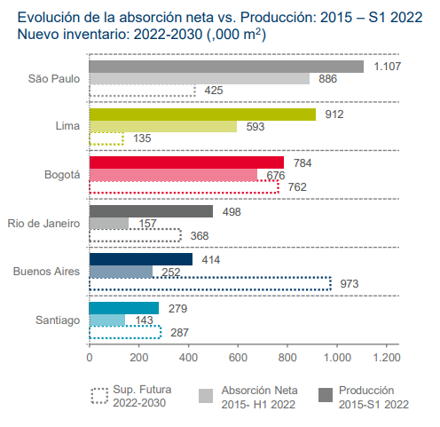
OPORTUNIDADES DE INVERSIÓN
EN ACTIVOS CORPORATIVOS EN LA REGIÓN
PANORAMA
OFICINAS
11.783.088 m2
INVENTARIO S1 2022
32%
DE CRECIMIENTO DEL INVENTARIO A FINALIZAR 2022
19%
VACANCIA A NIVEL REGIONAL

Slide 11
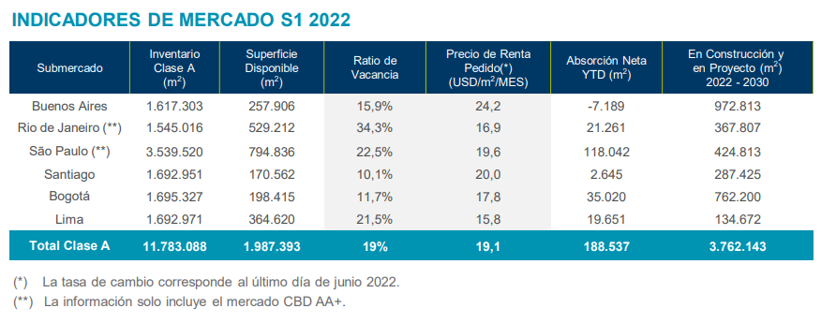
OPORTUNIDADES DE INVERSIÓN
EN ACTIVOS CORPORATIVOS EN LA REGIÓN
ESTADÍSTICAS DEL MERCADO

Slide 12
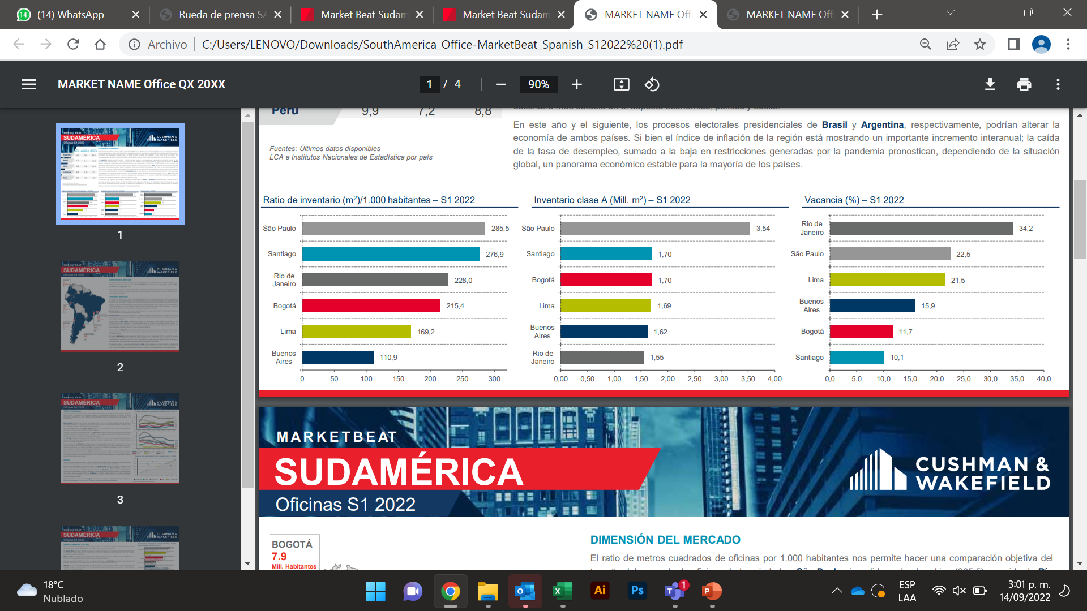
OPORTUNIDADES DE INVERSIÓN
EN ACTIVOS CORPORATIVOS EN LA REGIÓN
PERFORMANCE

Slide 13
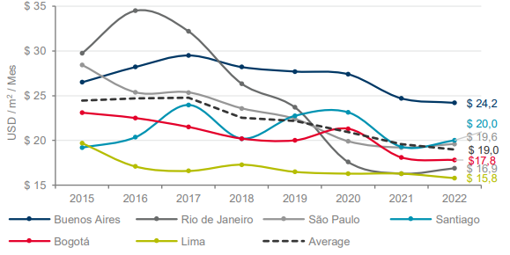
OPORTUNIDADES DE INVERSIÓN
EN ACTIVOS CORPORATIVOS EN LA REGIÓN
PRECIO RENTA

Slide 14
OPORTUNIDADES DE INVERSIÓN
EN ACTIVOS CORPORATIVOS EN LA REGIÓN
COMPORTAMIENTO

Slide 15
OPORTUNIDADES DE INVERSIÓN
EN ACTIVOS CORPORATIVOS EN LA REGIÓN
PROYECCIÓN
15%
De aumento en la superficie proyectada para 2025 con respecto al presente año.

Slide 16
OPORTUNIDADES DE INVERSIÓN
3

Slide 17
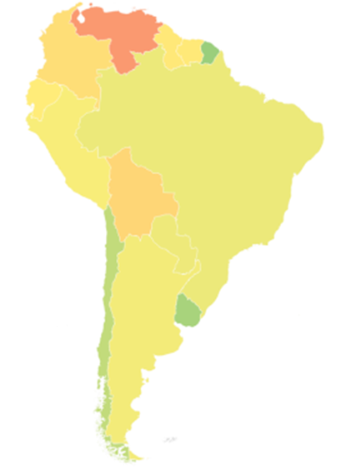
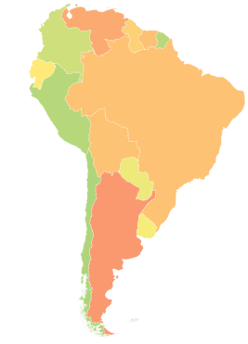
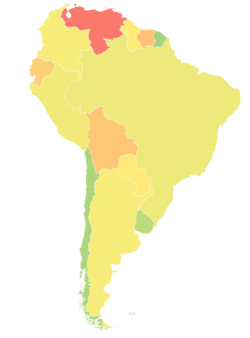
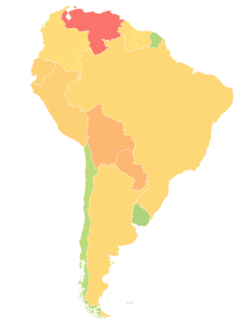
OPORTUNIDADES DE INVERSIÓN
EN ACTIVOS CORPORATIVOS EN LA REGIÓN
PANORAMA REGIONAL
VE
76
GY
50
FR
18
VE
57
GY
49
FR
27
VE
8.2
GY
5.5
FR
2.7
VE
14
GY
39
FR
71
CO
53
SR
49
CO
32
SR
52
CO
5.2
SR
6.5
CO
39
SR
39
EC
48
EC
44
EC
6.2
EC
36
PE
45
BR
42
PE
27
BR
52
PE
5
BR
4.9
PE
36
BR
38
BO
56
BO
52
BO
6.4
BO
30
PY
42
CL
25
PY
39
CL
2.9
PY
5.6
CL
67
PY
30
CL
30
UY
22
UY
41
UY
3.4
UY
73
AR
55
AR
61
AR
5.2
AR
38
Riesgo Político
Riesgo Económico
Riesgo Legal
Índice de Corrupción
10.6
92.5
15.5
70.7
1.6
8.6
88
11
Iceland
Syria
South Korea
Zambia
Iceland/Norway/New Zealand
Yemen
Denmark/Finland/New Zealand
South Sudan
The Political Risk Index measures policy uncertainty and/or the possibility of large shifts in political conditions, may include upsets in corporate/industry regulations.
The Economic Risk Index measures the likelihood that macroeconomic conditions may affect an investment or a company’s prospects domestically or abroad.
The Legal and Regulatory Risk Index measures the stability of a country’s regulatory environment and the quality of legal protections.
The Corruption Perception Index ranks 180 countries and territories by their perceived levels of public sector corruption.
Good performance | Average performance | Some limitation | Low performance
Source: Moody's

Slide 18
OPORTUNIDADES DE INVERSIÓN
EN ACTIVOS CORPORATIVOS EN LA REGIÓN
TARGETS DE INVERSIÓN
CORE:
Menor riesgo, menor retorno de inversión. 100% activos en renta (centros de distribución prime con arrendamientos a largo plazo, plataformas BTS, S&LB.
Riesgo medio, inversión media. Activos en renta o propiedad, edificaciones que están en proceso de renovación, que adquieren mayor valor a través de remodelaciones, con ocupaciones entre el 60% y 70% donde tienen mayores ventas en el edificio ya que tiene mayor número de locatarios.
VALUE ADD:
OPPORTUNISTIC:
Mayor riesgo, mayor retorno. El precio allí es mucho menor, las ocupaciones rondan un 20%. En edificios antiguos hay oportunidades que pueden ser remodelados y conseguir mejores precios.

Slide 19

OPORTUNIDADES DE INVERSIÓN
EN ACTIVOS CORPORATIVOS EN LA REGIÓN
PERSPECTIVA DE INVERSIÓN
OFICINAS
Oficinas premium con plantas superiores a 800 m2, principalmente en corredores con baja vacancia.
Proyectos con certificaciones ambientales LEED, WELL
Sale & Lease Back
Core: Sao Paulo, Lima (San Isidro)
Value Add: CBD Santiago, Chile, Sao Paulo, Lima (Miraflores y Santiago de Surco)
Opportunistic: Bogotá (Clase A), Lima (Chacarilla)

Slide 20
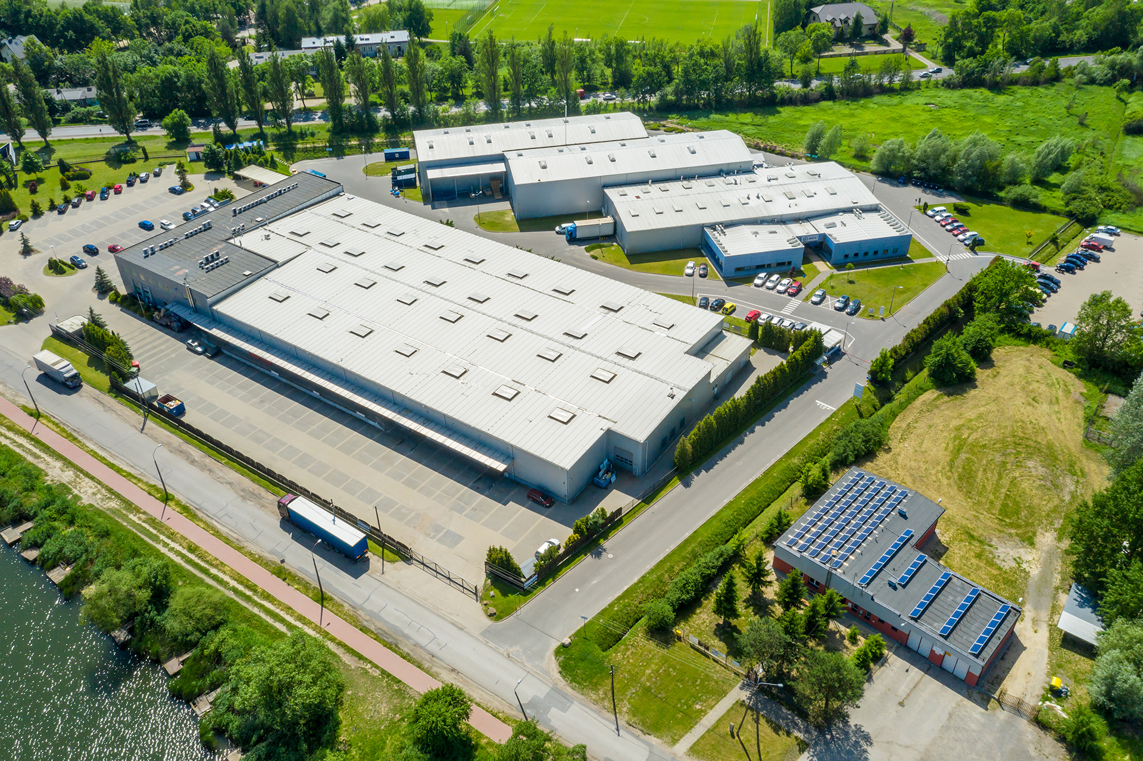
OPORTUNIDADES DE INVERSIÓN
EN ACTIVOS CORPORATIVOS EN LA REGIÓN
PERSPECTIVA DE INVERSIÓN
INDUSTRIAL
Desarrollos en BTS, lotes, bodegas stand alone.
Bodegas especulativas con eficiencia de almacenamiento en términos de volumen.
Construcciones sostenibles y reducción de impacto ambiental.
Sale & lease back.
Core: Sao Paulo, Santiago, Lima (Chilca y Lurin), Bogotá (S&LB corredor calle 80 o cercanos)
Value Add: Bogotá (Proyectos BTS), Lima (Empresas tier 1)
Opportunistic: Sao Paulo (Última milla), Principales ciudades Región Andina

Slide 21
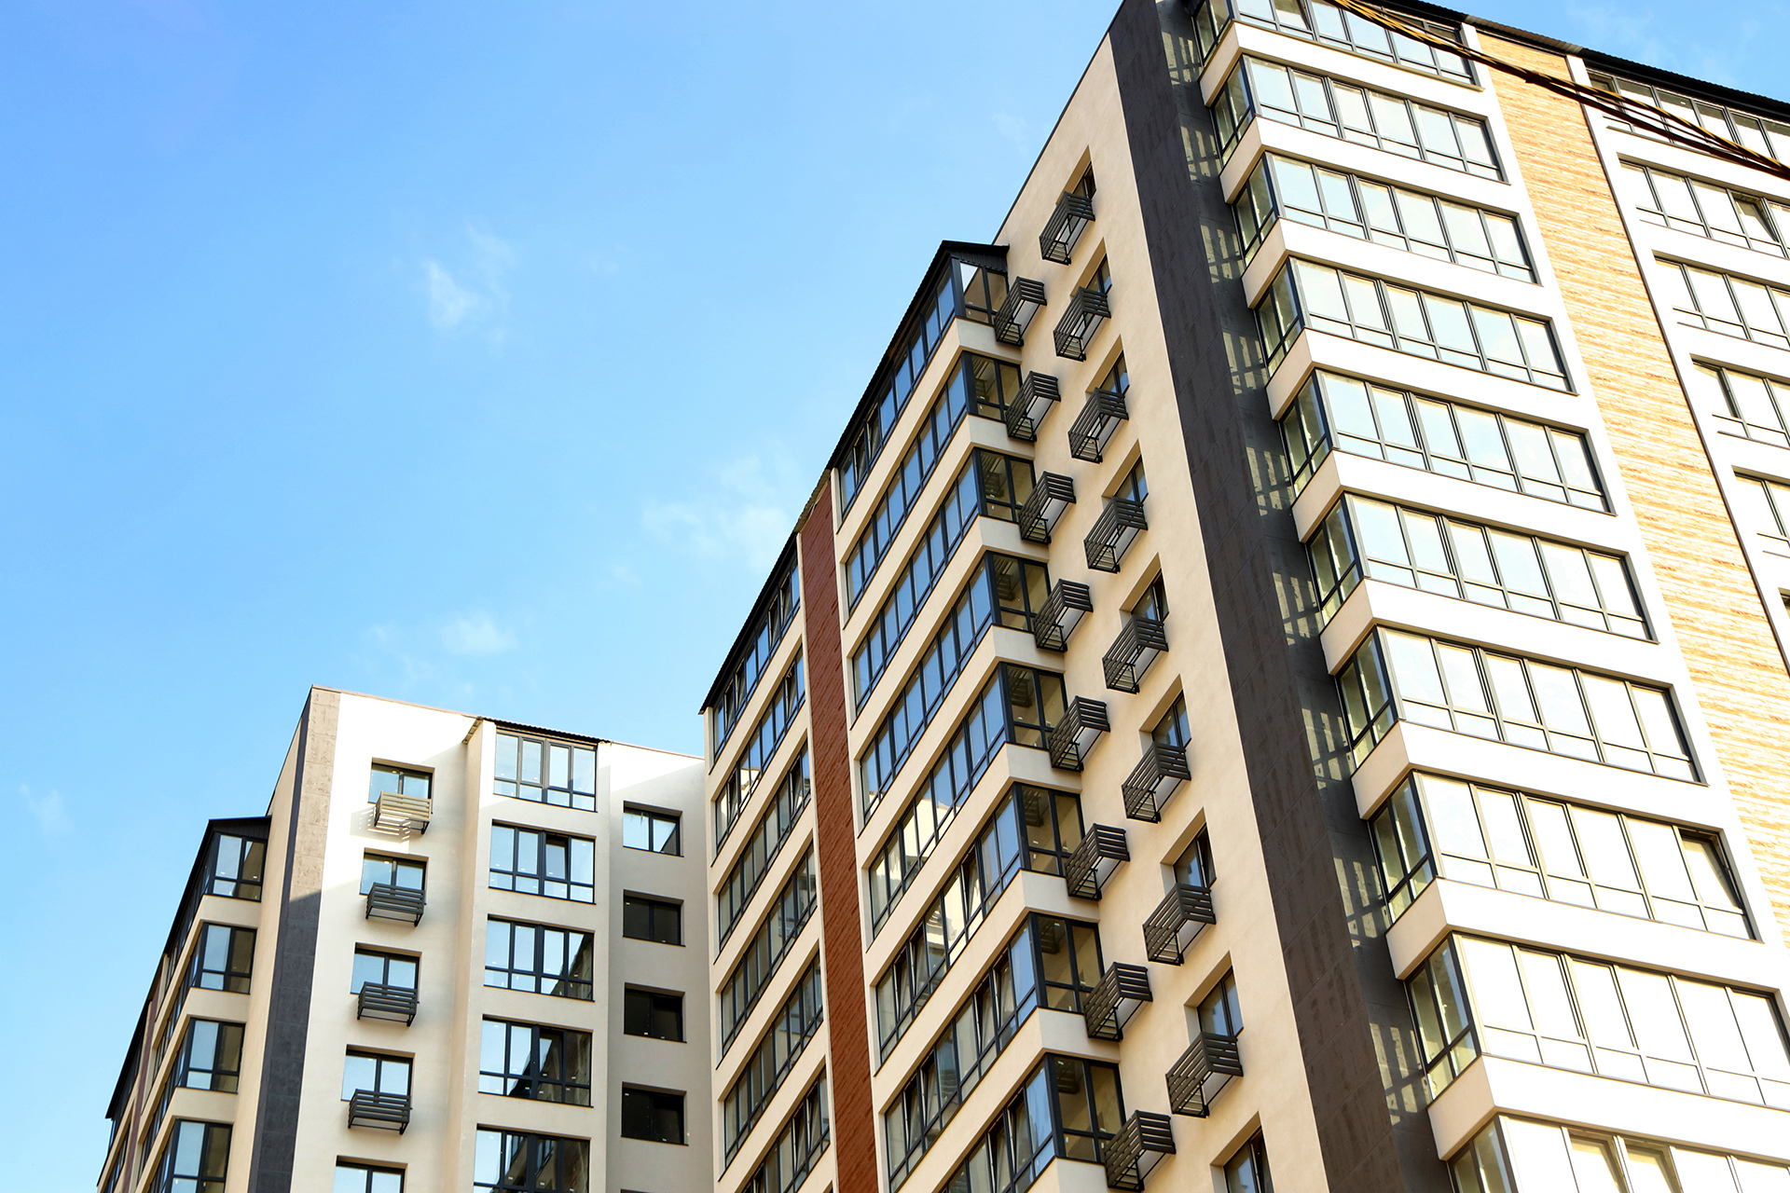
OPORTUNIDADES DE INVERSIÓN
EN ACTIVOS CORPORATIVOS EN LA REGIÓN
PERSPECTIVA DE INVERSIÓN
MULTIFAMILY Y SENIOR LIVING
Apartamentos de alta gama
Ubicación en ciudades principales
Complejos con amenities (Restaurante, piscina, gimnasio, zonas de relax, servicio médico)
Acceso a áreas verdes
Core: Ninguno
Value Add: Ciudades colombianas, Santiago, Sao Paulo (Distrito de la moda), Lima (Gama alta y media)
Opportunistic: Multifamily y Senior Living en las principales ciudades de Colombia

Slide 22

OPORTUNIDADES DE INVERSIÓN
EN ACTIVOS CORPORATIVOS EN LA REGIÓN
PERSPECTIVA DE INVERSIÓN
DATA CENTER
Aumento de la digitalización: E-commerce / Cloud business / E-payments / Mobile penetration (5G)
Mercados Target: Brasil, México, Chile y Colombia
Players Regionales:
  Colocation: Ascenty, Odata , Scala, Equinix
  Cloud Providers: AWS, Microsoft, Google, Oracle, IBM, Huawei

Slide 23
OPORTUNIDADES DE INVERSIÓN
EN ACTIVOS CORPORATIVOS EN LA REGIÓN
PERSPECTIVA DE INVERSIÓN
DATA CENTER
Hyperscalers (>10Mw) – Proyectos BTS (Built to Suit)
  54,000 m2 / 17,000 m2 – 800 racks - 6Mw - $60m - $70m
  130,000m2 / 43,000 m2 – 2,000 racks – 20Mw - $150m – 200m
Colocation – Alquiler de espacios en DC
Wholesale - Único tenant – paga por espacio + energía
  Retail – Alquiler por rack (1/4 – 1/2 - 1)
Core: Ninguno
Value Add: Sao Paulo, Santiago
Opportunistic: Bogotá (Proyectos BTS), Uruguay y Argentina

Slide 24
PREGUNTAS Y
RESPUESTAS
4

Slide 25


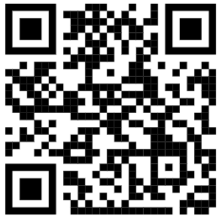
CONVERSEMOS:
Fernando
Lerici
Juan Carlos
Delgado
Gerente de Transaction Management Sudamérica
fernando.lerici@cushwake.com
Country Manager
Colombia
juan.delgado@cushwake.com
+57 316 473 5368
Conoce nuestros informes

